Slide 1
Задание 1 :
1.Внимательно прочитай написанное. 2. Найди и подчеркни одной чертой орфографические ошибки в словах. 3. За поля вынеси / (знак орфографической ошибки). 4. Оцени работу ученика
(0 ошибок – «5», 1 ошибка – «4», 2 ошибки – «3», 3 и более ошибок – «2»). 5. Какой блок правил надо повторить Ивану Семёнову
Переписщик очнулся от мыслей и встряхнул головой.
Времини было уже очень много.

Slide 2
Переписщик очнулся от мыслей и встряхнул головой.
Времини было уже очень много.

Slide 3
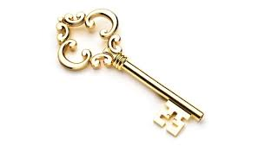
ключ..к
замоч..к

Slide 4
Тема «Суффиксы существительных -ИК-, -ЕК-»

Slide 5
Задание2
Работа в группах.
1. Прочитайте сказку про суффиксы -ЕК-,-ИК-.
2. Составьте алгоритм рассуждения по данному правилу.
3. Совместно обсудите составленные алгоритмы
4. Пользуясь составленным алгоритмом, объясните правописание пропущенных букв в словах
замоч..к, ключ..к

Slide 6
В одном городе, в чудесной стране Орфографии, жили суффиксы -ЕК- и - ИК-. Они учились в школе.
-ИК- был очень прилежным учеником. -ЕК- был настоящим прогульщиком, его -К- всегда был на месте, а -Е- умудрялся улизнуть. Однажды, когда -Е- опять убежал, учитель – суффикс -ТЕЛЬ-, решил считать с того дня -Е- в суффиксе -ЕК- беглым гласным. А как же иначе?! И сейчас, когда мы с вами начинаем склонять слова с суффиксом -ЕК-, гласная -Е- всегда выпадает, становится беглой.

Slide 7
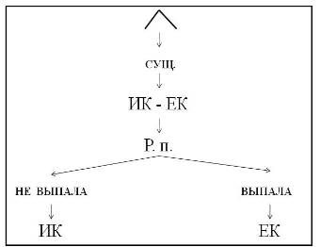

Slide 8
- чик- | - ик- | - ек-
жирафчик | жирафик | слонёночек
крокодильчик | слоник | зайчоночек
попугайчик | зайчик | тигрёночек
 | котик | котеночек
 |  | барашек

Slide 9
Проверь себя
Много загадок таит в себе обыкновенный ёж..к. Этот колючий клубоч..к выдерживает чудовищные дозы ядов.
Ходячий комоч..к защищён мощно своим заборч..ком из иголоч..к.
В природе ещё много тайн, секретов, ключ..к к которым надо искать и искать.

Slide 10
Проверь себя
Много загадок таит в себе обыкновенный ёжИк. Этот колючий клубочЕк выдерживает чудовищные дозы ядов.
Ходячий комочЕк защищён мощно своим заборчИком из иголочЕк.
В природе ещё много тайн, секретов, ключИк к которым надо искать и искать.

Slide 11
Для меня на уроке самым трудным было…
Для меня на уроке самым интересным было…
Из урока я узнал(а) новое…
На уроке мне понравилось…
Я научился (научилась) … .

Slide 12
Домашнее задание
выучить правило на с. 156,
упр. 300
(придумать кроссворд по теме сегодняшнего урока)

